Slide 1
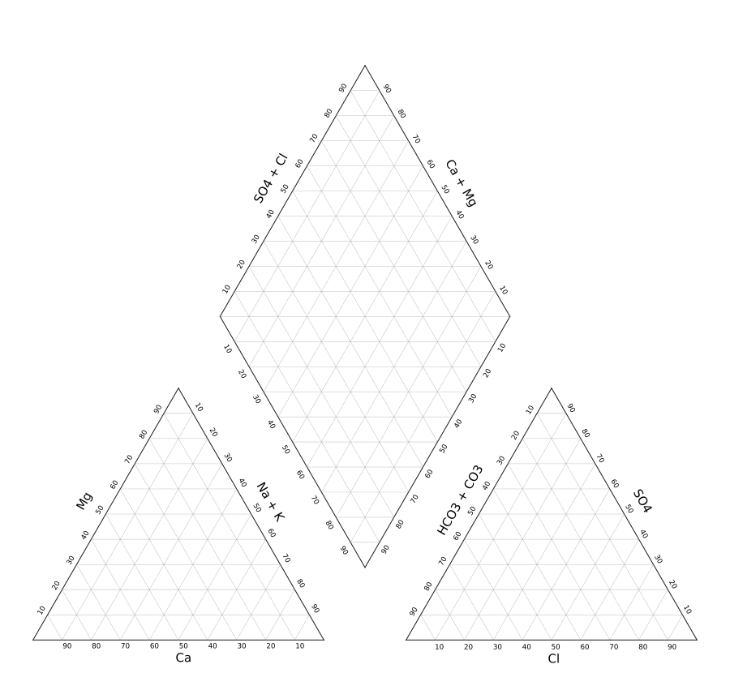
C
Ca + Mg
SO₄ + Cl
B
E
A
G
D
F
Mg
HCO₃
SO₄
Na + K
Ca
Cl

